Slide 1
SMART CITIES LINKED DATA
Madrid Social Centers
GROUP 21
César Gayo Bravo (@drachodran)
Adrián Vogel Fernández (@a-vogel98)
Alejandro Basco Plaza (@abasco21)
Gabriela Argüelles Terrón (@gabyarte)

Slide 2

This work is licensed under the license CC BY-NC-SA 4.0 International http://purl.org/NET/rdflicense/cc-by-nc-sa4.0
You are free:
to Share — to copy, distribute and transmit the work
to Remix — to adapt the work
Under the following conditions
Non-commercial – You cannot use it for commercial purposes, nor for training inside a commercial company
Attribution — You must attribute the work by inserting
A credits slide stating: “These slides are partially based on “SMART CITIES LINKED DATA PROJECT” by C. Gayo, A. Vogel, A. Basco, G. Argüelles.

Slide 3




Application to Visualize Madrid Social Centers Information
SSA Seniors Association has asked to make an application:
Visualice Madrid Social Centers in a map.
Select Social Centers based on:
District
Neighborhood
Subway stations
Madrid City Council Open Data Site have the data
We transform it into RDF Linked Data
200342-0-centros-dia
.csv
Notes:
Alejandro
Contamos qué buscábamos, objetivos, tiene que coincidir con lo que pongamos en applicationRequirements.html
Ensañamos un pantallazo de lo que hemos hecho, de las consultas que resolvemos o el cuadro de mando para hacer consultas. Lo que hagamos.
Este es el core, pueden ser dos transparencias. Mostrar una consulta SPARQL que hagamos.
Después de estas dos mostramos el proceso.
Presenta Gaby.
Buscamos poder consultar el número de centros de día por distrito, visualizarlo en el mapa y seleccionarlos según paradas de metro, barrio y distrito.
Por qué: quereremos visualizar la ubicación de centros de día según barrio, distrito y parada de metro
Por qué
Para qué:
Qué aporta frente a lo que está hecho:
Dotline para comparar 🡪 debería ser gráfico de barras.
Cuadro de mando para hacer selecciones por barrio, distrito y parada de metro.

Slide 4
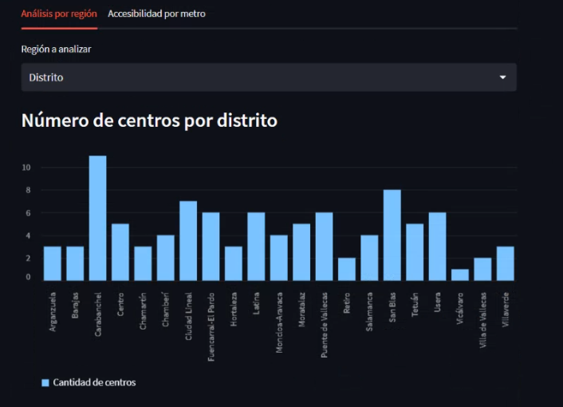
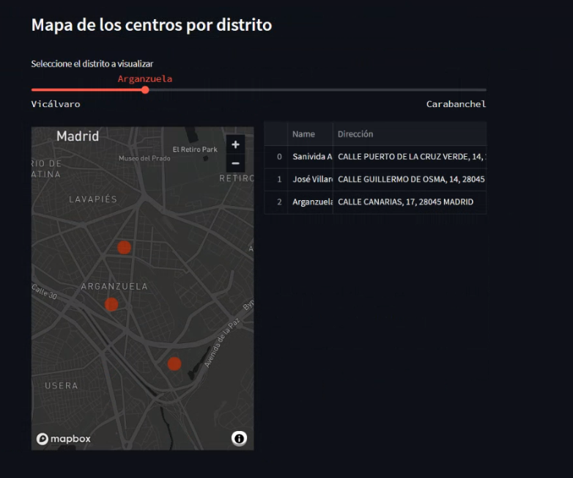
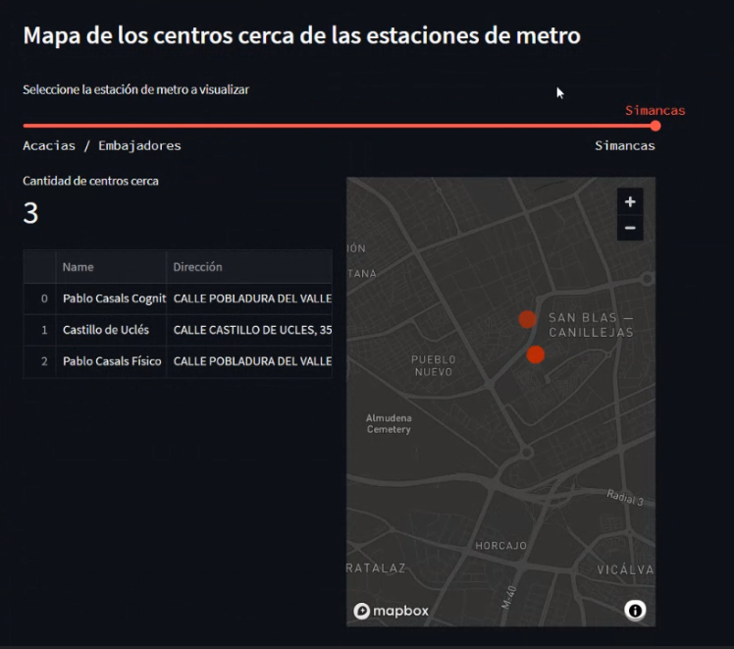
Result
Access to https://day-centers-odkg.streamlit.app/
Notes:
Gaby

Slide 5
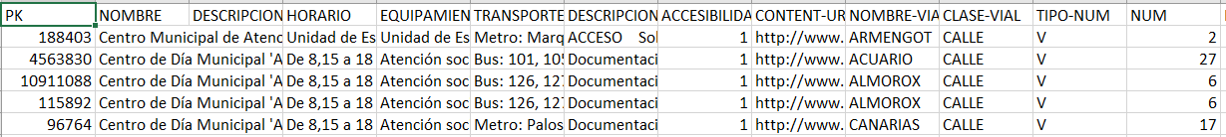
Select and Analyze Data Source
Madrid City Council Open Data Site.
Data available as CSV, JSON, XML...
Data have an open license.
Data can be easily linked with generic real-world entities.
Documentation exists for the data.
First Analysis with OpenRefine.
Notes:
Alejandro
Si queremos hacer algo del ayuntamiento de Mdrid, lo mejor es acudir al sitio web de datos abiertos.
Hablar de la licencia que tiene, sus características, qué tiene que cumplir para ser open. Decir que nosotros publicamos en OGL y explicar.
IMPORTANTE, tenemos los datos en RDF, intentar verlo. Si nos preguntan porqué lo hacemos si ya lo tenemos, es en base a un ejercicio teórico para
Analizar nuestras capacidades o algo a´si.
32 atributos
100 centros de día

Slide 6
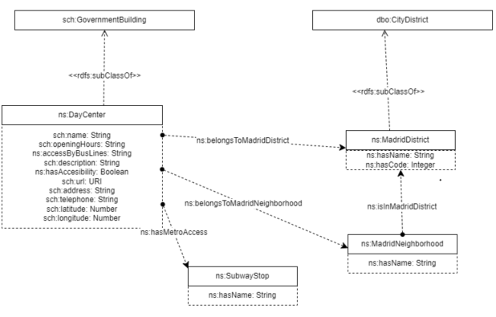
Define RNS and Develop Ontology
Base domain:
https://miciudadamiga.madrid/
Path:
map/
Ontological Term Path:
[base]/[path]/ontology#[classOrPropertyName]
Individuals Path:
[base]/[path]/resource/[className]/[identifier]
Subway:
[base]/[path]/resource/SubwayStop/[identifier]
District:
[base]/[path]/resource/MadridDistrict/[identifier]
Neighborhood:
[base]/[path]/resource/MadridNeighborhood/[identifier]
Day center:
[base]/[path]/resource/DayCenter/[identifier]
Notes:
Gaby
Pantallazo de la ontología.
Explicar RNS, recursos, propiedades.
hay que poner los resources hacia distrito, barrio y metro, comentar y resolver
GovernmentBuilding de schema de donde cogemos los datos.
Las clases de wikidata con las que enlazamos.
Tenemos que decir que generamos un ttl.

Slide 7
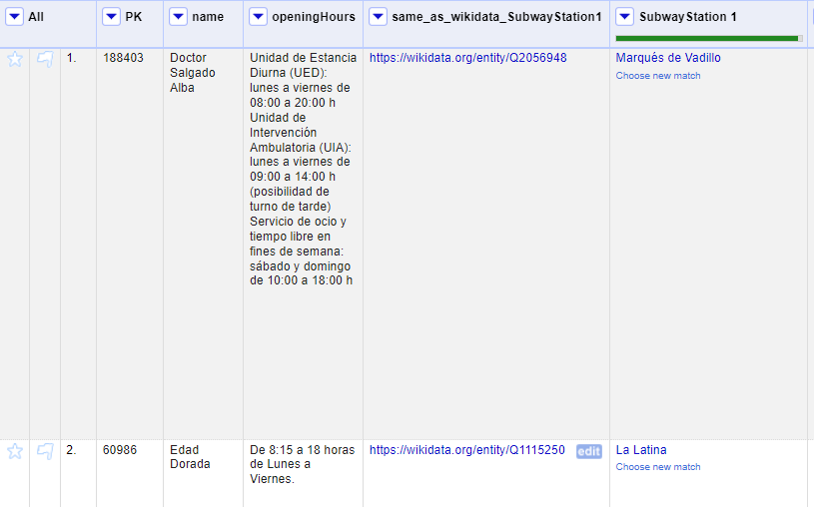
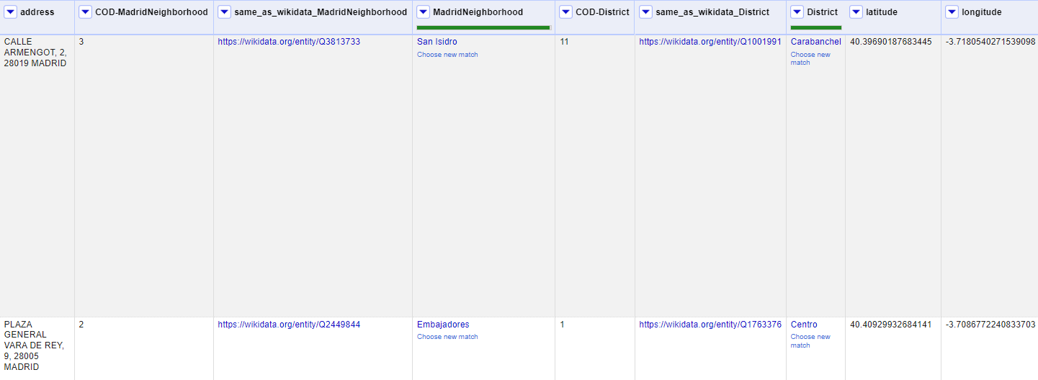
Transform Data Source and Link with other Datasets
OpenRefine Data Transformation: delete columns, aggregate addresses, split in columns SubwayStation…
OpenRefine Reconciliation:
SubwayStation 🡪 wikidata metro station Q928830
MadridNeighborhood 🡪 neighborhood of Madrid Q10267336
District 🡪 district of Madrid Q3032114
Notes:
Adrián
Dificultades encontradas.
Pantallazo
Con quién enlazamos y con quién podríamos enlazar.
OpenRefine
Reconciliation
Barrio, distrito y subwaystations son recursos.
Estos recursos luego los enlazamos con otros grafos, con openrefine, en el ejercicio de reconciliación, vemos con qué lo podemos enlazar.
SubwaySattion 🡪 Madrid Metro Station. Equivalent class
wikidata metro station Q928830
Cada parada es una instancia de esta clase.
https://dbpedia.org/ontology/MetroStation
https://schema.org/SubwayStation
MadridNeighborhood 🡪
neighborhood of Madrid Q10267336
part of district of Madrid (Q3032114)

Slide 8



Mapping and RDF Generation
Domain
Ontology
YARRRML file
RML file
200342-0-centros-dia-updated.csv
Notes:
Gaby/Adrian
Aquí hay que explicar todo el proceso y terminar

Slide 9
Let’s see the application...

Slide 10
Thank you!! Any question?

